Slide 1
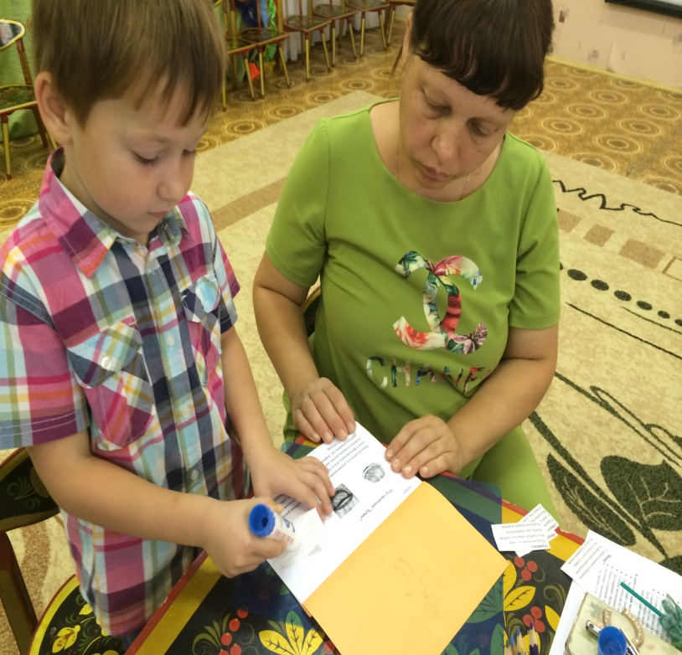
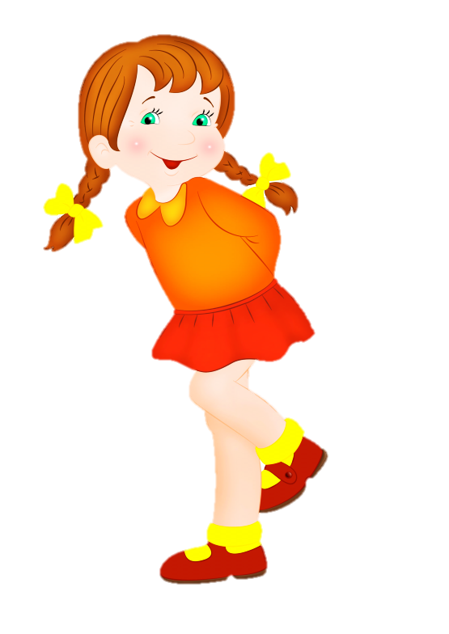
Занимательная артикуляционная гимнастика
Звук ш
Подготовила воспитатель
гр.Солнышко
Ирина Александровна
Костоусова

Slide 2
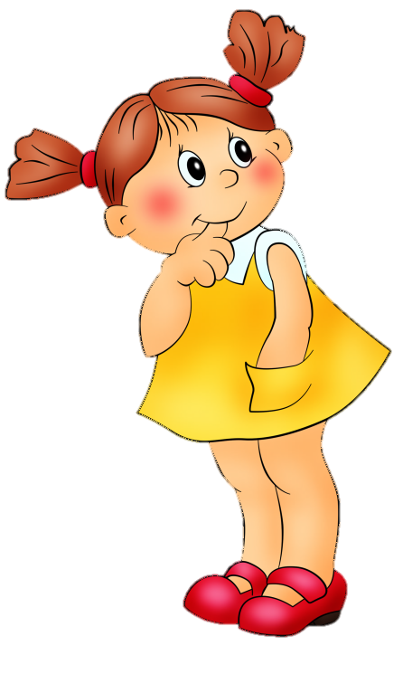
Уважаемые родители!
Артикуляционная гимнастика является основой формирования речевых звуков и коррекции нарушений звукопроизношения .
Она включает упражнения для тренировки подвижности органов артикуляционного аппарата, отработки определенных положений губ, языка, необходимых для правильного произнесения.

Slide 3
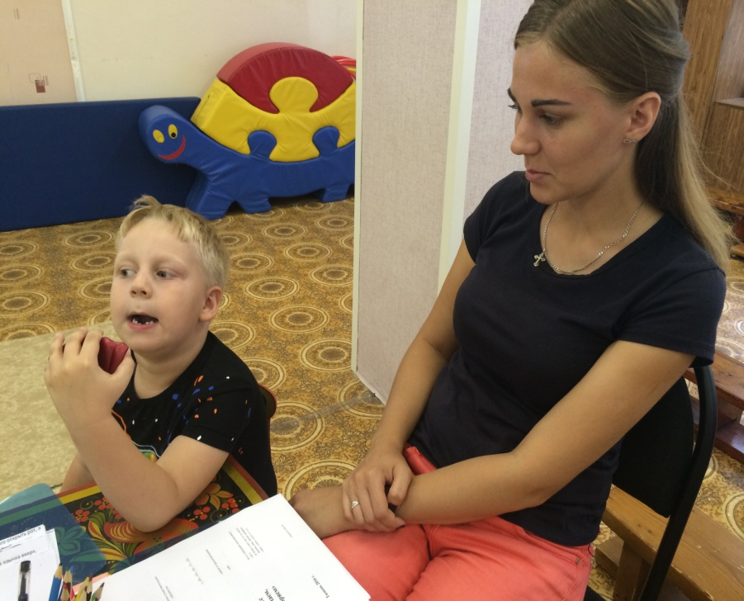
«Блинчик»
Утром рано мы встаем, Вкусные блины печем. Ручейком по сковородке Тесто растекается… Посмотри, какой красивый Блинчик получается.
Для выполнения нужно немного
открыть ротик, расположить язык
на нижней губе, а краями достичь
уголков губ. Зафиксировать его в
полученном положении примерно 5 секунд.

Slide 4
«Грибок»
Под высокою сосной Мы грибок нашли с тобой. Чтобы рос боровичок, Подними вверх язычок.
Нужно широко открыть рот, приложить широкий язык к верхнему небу и попытаться удержать его в таком состоянии настолько, насколько это возможно.

Slide 5
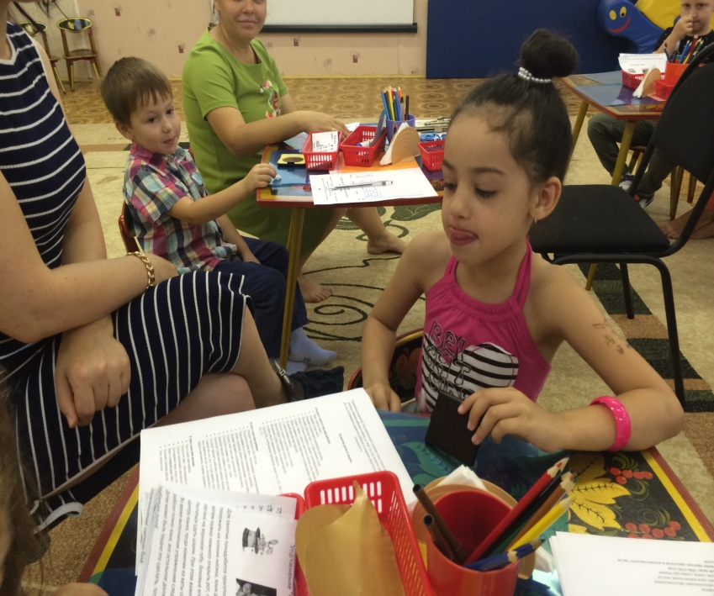
«Змея»
Подражаем мы змее,
С ней мы будем наравне:
Высунем язык и спрячем,
Только так, а не иначе
Улыбнуться, широко открыть рот,
язык сделать узким и выдвинуть его вперед, а потом засунуть обратно
в ротовую полость.
Так чередовать несколько раз

Slide 6
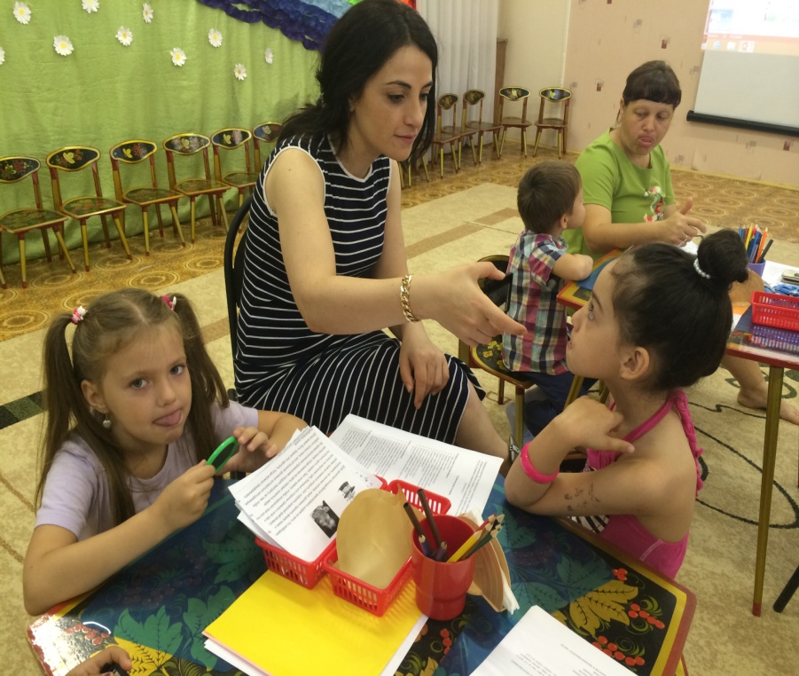
«Варенье»
Губка верхняя в варенье Ах, неаккуратно ел. Вот облизывать придётся Будто нету других дел..
Необходимо немного открыть рот,
а затем, широко расправив язык,
облизать верхнюю губу. При этом
движения должны проделываться
сверху вниз, а не из стороны в
сторону.

Slide 7
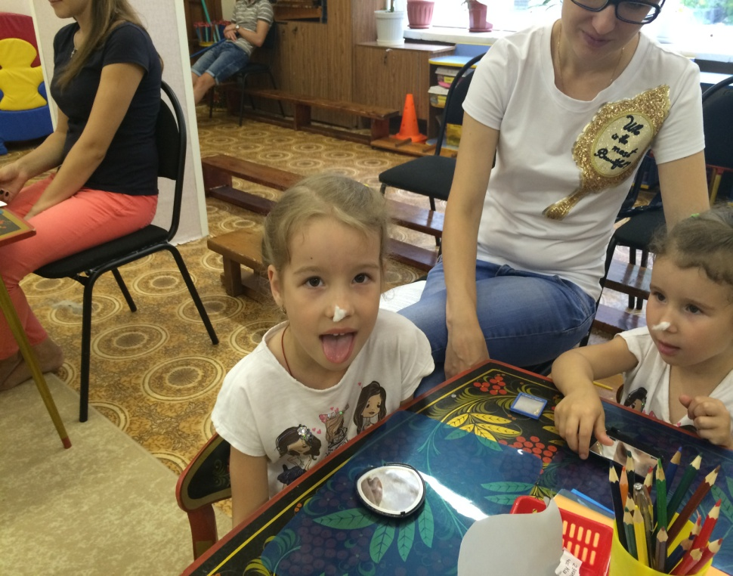
. .
Дыхательное упражнение.
Фокус” С вами в цирке побывали, За фокусами наблюдали, Но и сами мы с усами, Фокусы покажем маме.

Slide 8
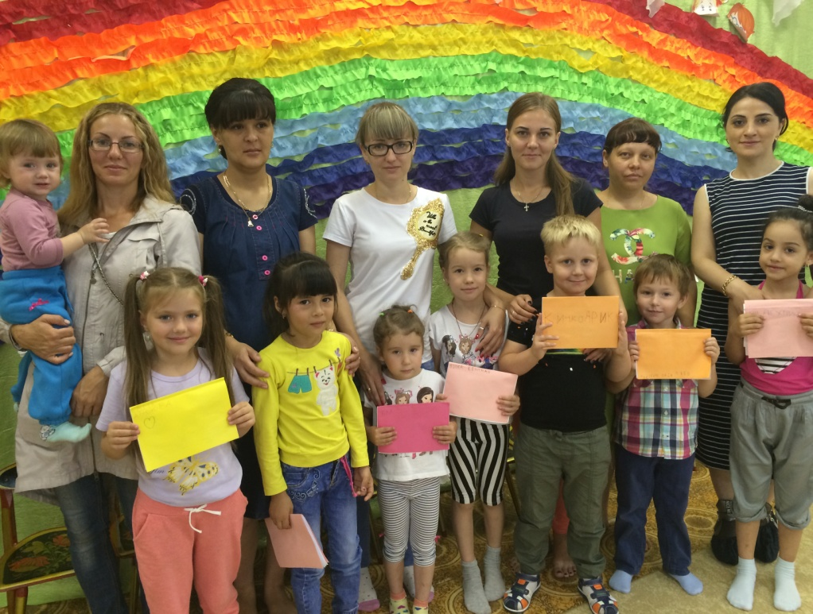
Спасибо за внимание!

